Slide 1
โครงสร้างคอมพิวเตอร์ และภาษาแอสเซมบลี้
Debug #2
มหาวิทยาลัยโยนก จังหวัดลำปาง
ศูนย์กลางความรู้และภูมิปัญญาแผ่นดิน
http://www.yonok.ac.th
อ.บุรินทร์ รุจจนพันธุ์ .
ปรับปรุง 10 กรกฎาคม 2550

Slide 2
แสดงค่า Register ด้วย r ในโปรแกรม Debug
C:\>debug
-r
AX=0000 BX=0000 CX=0000 DX=0000 SP=FFEE BP=0000 SI=0000 DI=0000
DS=119B ES=119B SS=119B CS=119B IP=0100 NV UP EI PL NZ NA PO NC
119B:0100 00C4 ADD AH,AL
-r ax
-r ax
หมายถึง เปลี่ยนค่าของ Register AX

Slide 3
แสดงการกำหนด register และเรียกใช้ interrupt
C:\>debug
-r ax
:0200
-r dx
:0041
-a 100
int 21
int 20
-g
A
Program terminated normally
-

Slide 4
สร้าง exitpro.com (1/4)
DOS> debug
-n exitpro.com
-a
mov ah,4c
int 21h
-rcx
:0004
-w
-q

Slide 5
สร้าง exitpro.com (2/4)
DOS> debug
-n exitpro.com
-e 0100 B4 4C CD 21
-rcx
:0004
-w
-q

Slide 6
สร้าง exitpro.com (3/4)
DOS> copy con exitpro.scr
n exitpro.com
e 0100 B4 4C CD 21
rcx
0004
w
q
^Z
DOS> debug < exitpro.scr
DOS> exitpro.com

Slide 7
สร้าง exitpro.com (4/4)
DOS> debug exitpro.com
-u
106F:0100 mov ah,4c
106F:0102 int 21
-a 100
106F:0100 mov ax,4c00
106F:0102 int 21
-w
-q
DOS>

Slide 8
แสดงตัวอักษรจากบริการ AH 02
DOS> copy con x.scr
n x.com
a
mov ah,02
mov dl,41
int 21h
mov ah,02
mov dl,61
int 21h
mov ah,02
mov dl,62
int 21h
int 20
rcx
0014
w
q
DOS> debug < x.scr
DOS> x.com

Slide 9
เขียนภาษา Assembly ใน Debug
C:\>debug
-a
106F:0100 mov ah,02
106F:0102 mov dl,41
106F:0104 int 21
106F:0106 int 20
106F:0108
-g
A
Program terminated normally
- n x.com
- rcx
: 8
- w
- q
C:\>x
A

Slide 10
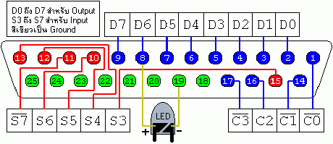
ส่งข้อมูลออกทาง Printer Port (1/3)
c:\>debug
-a
mov al,48 ; 0100-1000 8-bit in al
mov dx,378 ; parallel port is 378h
out dx,al ; write it
mov ax,4C00 ; return to DOS
int 21h
-g
-q
c:\>
ข้อมูลจาก http://www.thaiall.com/printer/indexo.html

Slide 11
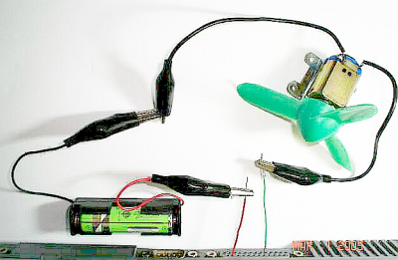
ส่งข้อมูลออกทาง Printer Port (2/3)
c:\>debug
-n on.com
-a
mov al,ff ; 1111-1111
mov dx,378
out dx,al
mov ax,4C00
int 21h
-rcx
b
-w
-q
c:\>on

Slide 12
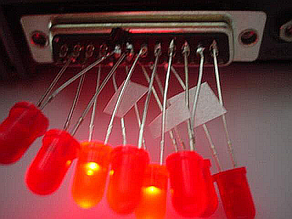
ส่งข้อมูลออกทาง Printer Port (3/3)
:loop
on.com
pause
off.com
pause
goto loop

Slide 13
Bit Operation (1/6)
shl (Shift Left) ทำหน้าที่
เลื่อนไปทางซ้าย
shr (Shift Right) ทำหน้าที่
เลื่อนไปทางขวา
rol (Rotate Left) ทำหน้าที่
เลื่อนบิทไปทางซ้าย ไม่เก็บ Carry Flag เช่น 01110111 => 11101110
ror (Rotate Right) ทำหน้าที่
เลื่อนบิทไปทางขวา ไม่เก็บ Carry Flag เช่น 01110111 => 10111011
rcl (Rotate through Carry Left) ทำหน้าที่
เลื่อนบิทไปทางซ้าย และเก็บ Carry Flag เป็นตัวที่ 9 (มีตัวทด)
rcr (Rotate through Carry Right) ทำหน้าที่
เลื่อนบิทไปทางขวา และเก็บ Carry Flag เป็นตัวที่ 9 (มีตัวทด)

Slide 14
Bit Operation (2/6)
sal (Shift Arithmetic Left) ทำหน้าที่
เลื่อนไปทางซ้ายแบบคิดเครื่องหมาย
sar (Shift Arithmetic Right) ทำหน้าที่
เลื่อนไปทางขวาแบบคิดเครื่องหมาย
add ทำหน้าที่
เพิ่มค่า แต่อ้างอิงกับเลขฐาน 10 (41 add 2 = 43)
and ทำหน้าที่
เป็นจริงเมื่อเป็นจริงทั้งคู่ (0100 0001 and 0100 0010 = 0100 0000)
or ทำหน้าที่
เป็นจริงเมื่อตัวใดตัวหนึ่งเป็นจริง (0100 0001 or 0100 0010 = 0100 0011)
xor ทำหน้าที่
เป็นจริงเมื่อต่างกัน เหมือนกันเป็นเท็จ (0100 0011 or 0000 0010 = 0100 0001)
not ทำหน้าที่
เปลี่ยนจริงเป็นเท็จ และเท็จเป็นจริง (not 0100 0011 = 1011 1100)

Slide 15
Bit Operation (3/6)
C:\>debug
-a 100
0B24:0100 mov dx,dffd
0B24:0103 shl dx,1
0B24:0105
-r
AX=0000 BX=0000 CX=0000 DX=0000 SP=FFEE BP=0000 SI=0000 DI=01B8
DS=0B24 ES=0B24 SS=0B24 CS=0B24 IP=0103 OV UP EI PL NZ NA PE CY
0B24:0103 D1E2 SHL DX,1
-t =cs:100 2
AX=0000 BX=0000 CX=0000 DX=DFFD SP=FFEE BP=0000 SI=0000 DI=01B8
DS=0B24 ES=0B24 SS=0B24 CS=0B24 IP=0103 OV UP EI PL NZ NA PE CY
0B24:0103 D1E2 SHL DX,1
AX=0000 BX=0000 CX=0000 DX=BFFA SP=FFEE BP=0000 SI=0000 DI=01B8
DS=0B24 ES=0B24 SS=0B24 CS=0B24 IP=0105 NV UP EI NG NZ NA PE CY
0B24:0105 D1E2 SHL DX,1
-

Slide 16
Bit Operation (4/6)
0100 0001 or 0100 0010 = 0100 0011
C:\>debug
-a 100
0AE8:0100 mov ah,02
0AE8:0102 mov dl,41
0AE8:0104 int 21
0AE8:0106 int 20
-g
A
Program terminated normally
-a 106
0AE8:0106 or dl,42
0AE8:0109 int 21
0AE8:010B int 20
0AE8:010D
-g
AC
Program terminated normally
-

Slide 17
Bit Operation (5/6)
C:\>debug
-n x.com
-a
0AE8:0100 mov ah,02
0AE8:0102 mov dl,41
0AE8:0104 int 21
0AE8:0106 add dl,2
0AE8:0109 int 21
0AE8:010B int 20
0AE8:010D
-rcx
CX 0000
:d
-w
Writing 0000D bytes
-q
C:\>x
AC
C:\>

Slide 18
Bit Operation (6/6)
คำสั่ง rcr ย้าย bit ไปทางขวา แต่มีตัวทด(Carry Flag) มารับ
106 : before 01110001=71=q, after 00111000=38=8, cf=1
10A : before 00111000=38=8, after 10011100=9C=?, cf=0
10C : before 10011100=9C=?, after 01001110=4E=N, cf=0
-u 100
0AE8:0100 B271 MOV DL,71
0AE8:0102 B402 MOV AH,02
0AE8:0104 CD21 INT 21
0AE8:0106 D0DA RCR DL,1
0AE8:0108 CD21 INT 21
0AE8:010A D0DA RCR DL,1
0AE8:010C D0DA RCR DL,1
0AE8:010E CD21 INT 21
0AE8:0110 CD20 INT 20
-g
q8N
Program terminated normally
-

